Slide 1
Autonomous Robot Group
2022/08/09
성소연, 이용석, 변준섭

Slide 2
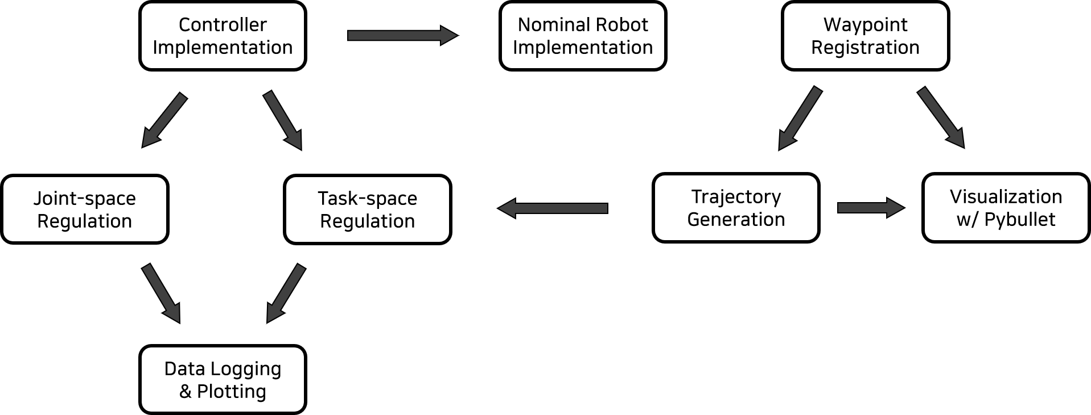
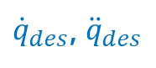
What We did?
${\dot{q}}_{des}$, ${\ddot{q}}_{des}$
PID Controller
PD Controller
SPD Controller
B-Spline Generation
at Indy
Real time Simulation
Demo : Letters in the air using LED
업데이트

Slide 3
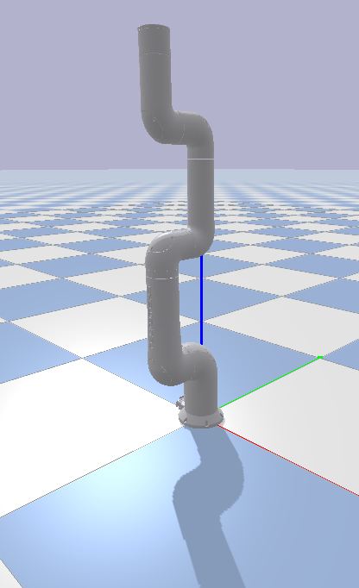
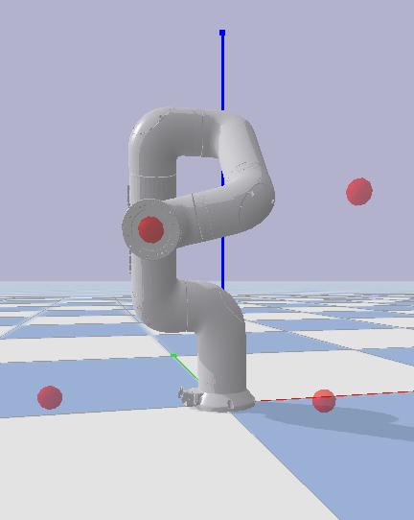
Visualization Tool – Pybullet
기존 Pybullet 시뮬레이션
처음 시작할 때 실제 Robot pose를 반영하지 않고 Pybullet Environment에 Indy를 Load
움직이는 Indy의 모습을 실시간으로 반영하지 못함 : 각 Waypoint를 등록할 때 해당 waypoint에 도달해 있는 가상 모습만 반영
제어기 성능을 확인 (잘 동작하는지, 잘 수렴하는지) 하기 위해 업데이트 해주었던 Nominal robot의 state를 즉각적으로 확인할 수 없음
<Pybullet Environment Load>
<Indy at waypoint>

Slide 4
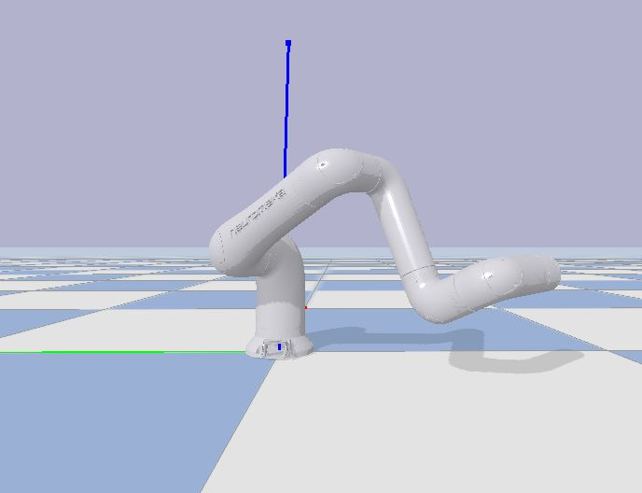
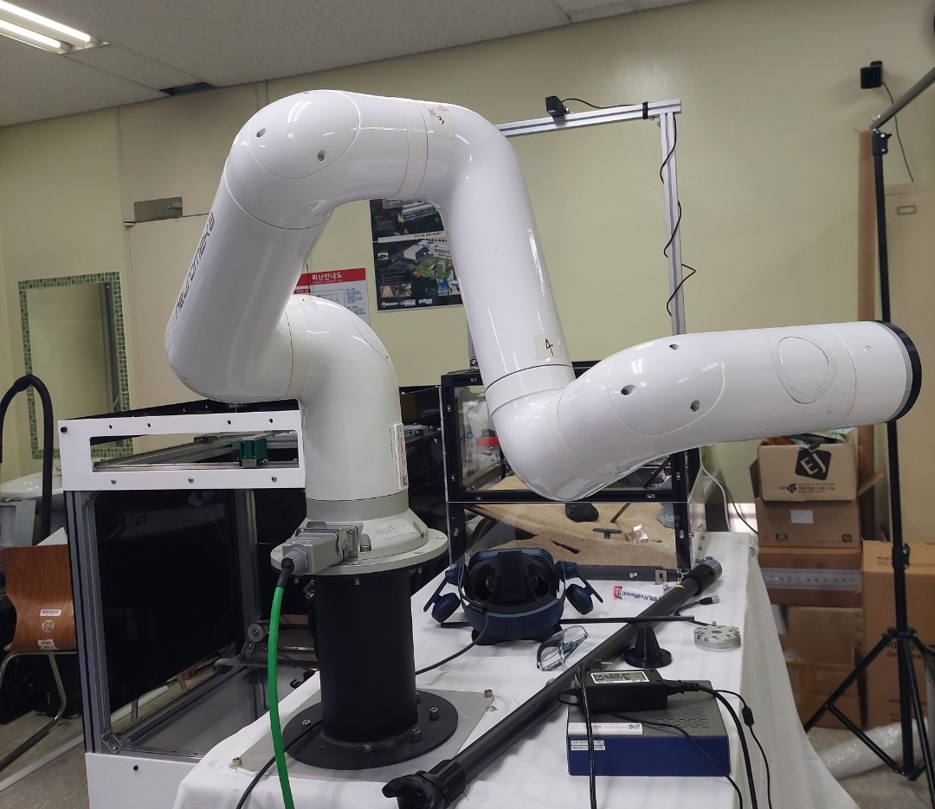
Visualization Tool – Pybullet
Pybullet 시뮬레이션 개선
1. 처음 시작할 때 실제 로봇 pose를 반영하여 Pybullet에 Indy7 불러오기
<Indy in Pybullet at current state>
<Indy in 415 at current state>

Slide 5
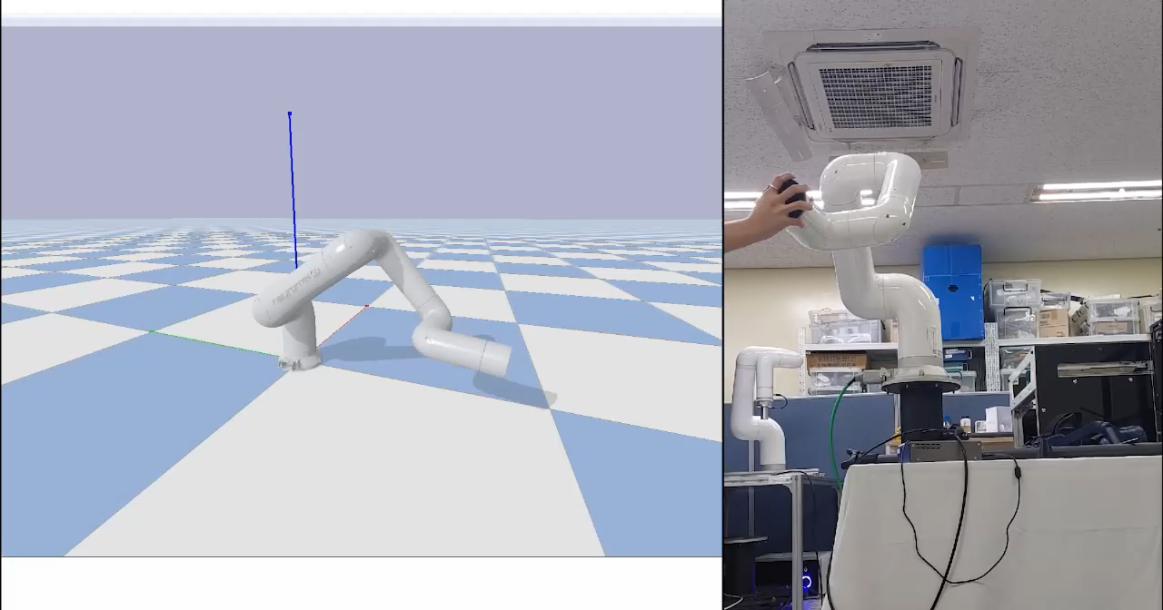
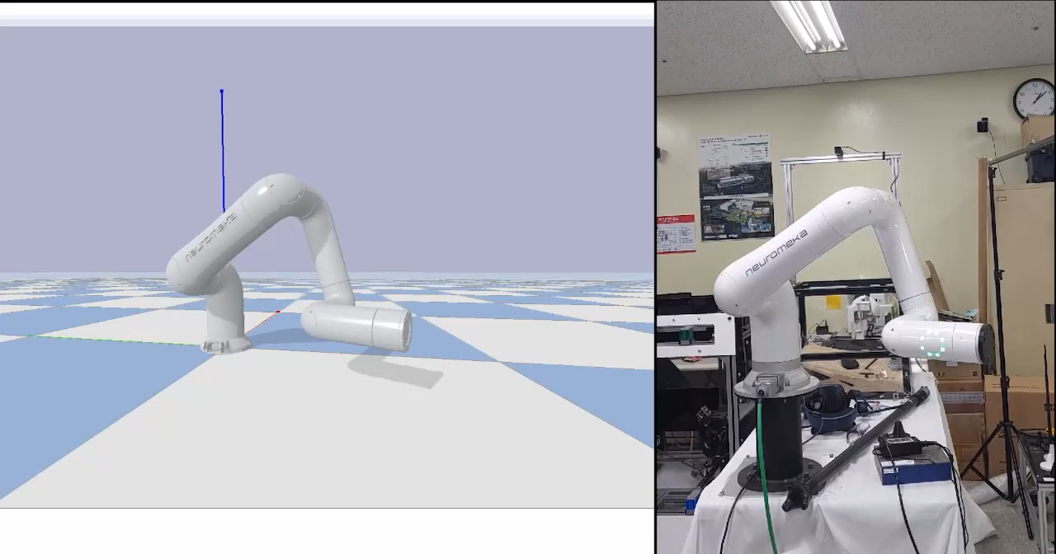
Visualization Tool – Pybullet
Pybullet 시뮬레이션 개선
2. 실제 움직이는 로봇의 모습을 실시간으로 Pybullet에 반영
Real Robot Torque, Real Robot Joint angle, Nominal Robot Joint angle를 받아와 Pybullet에서 사용
아래 영상은 Nominal Robot model이 load되지 않은 상태에서의 영상
<Simple Gravity Compensation Real time simulation>
<Task Space Regulation with PID controller>

Slide 6
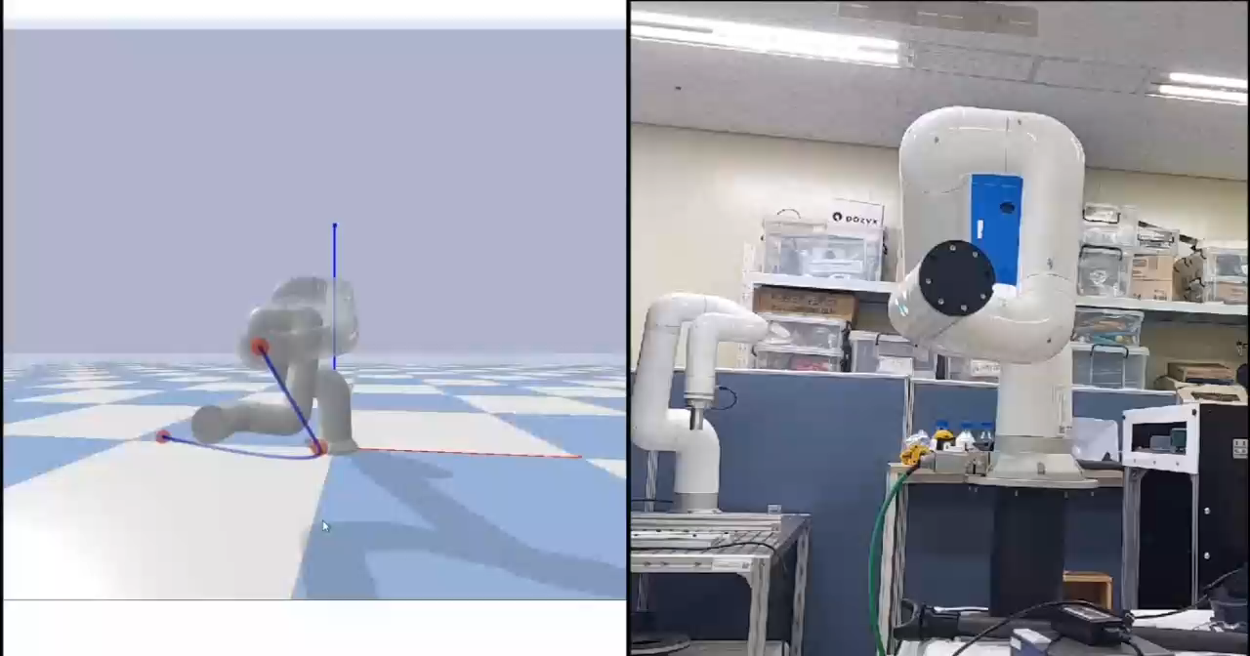
Visualization Tool – Pybullet
Pybullet 시뮬레이션 개선
3. Nominal robot의 state를 받아오는 nominal robot model을 Pybullet에 load
Real Robot Torque, Real Robot Joint angle, Nominal Robot Joint angle를 받아와 Pybullet에서 사용
키보드 입력을 통해 Nominal robot model을 불러오고 지울 수 있음. “키보드 ‘n’ : Nominal robot ON” & “키보드 ‘q’ : Nominal robot OFF
이후 PID, PD, SPD controller를 사용하였을 때 Indy의 움직임을 비교하는 과정에서 유용하게 사용
<Nominal Robot Model Load/Unload>

Slide 7
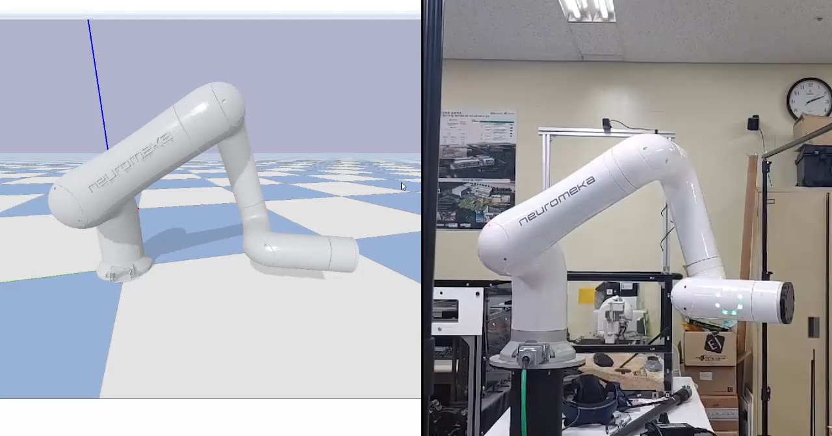
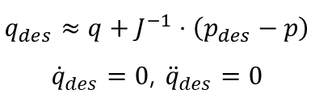
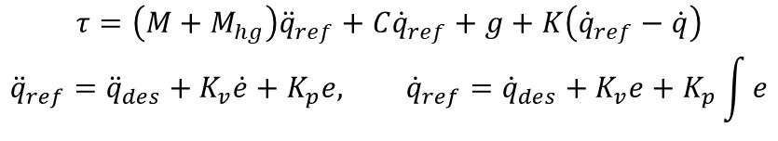
Controller Implementation
1. Task-space PID Controller
Z축 방향으로 0.1m 올라가도록 하고, 이후 다시 Z축 방향으로 0.1m 올라가도록 하고, 이후 다시 Z축 방향으로 0.1m 올라가도록 한 후에 마지막에 다시 처음시작 높이로 돌아오는 영상을 촬영
Nominal Robot model을 load하였을 때의 영상
이후 뒤에 등장하는 PD Controller와 SPD Controller에 대해서도 동일한 영상 촬영
<Task space PID Controller with Pybullet>
Task Space Regulation에 대해서는 ${\dot{q}}_{des}$와 ${\ddot{q}}_{des}$를 0으로 설정하여 진행
$$τ=\left(M+M_{hg}\right){\ddot{q}}_{ref}+C{\dot{q}}_{ref}+g+K\left({\dot{q}}_{ref}−\dot{q}\right)$$
$${\ddot{q}}_{ref}={\ddot{q}}_{des}+K_{v}\dot{e}+K_{p}e, {\dot{q}}_{ref}={\dot{q}}_{des}+K_{v}e+K_{p}\int{e}$$
$$q_{des}≈q+J^{−1}⋅\left(p_{des}−p\right)$$
${\dot{q}}_{des}=0$, ${\ddot{q}}_{des}=0$
z
y
x

Slide 8
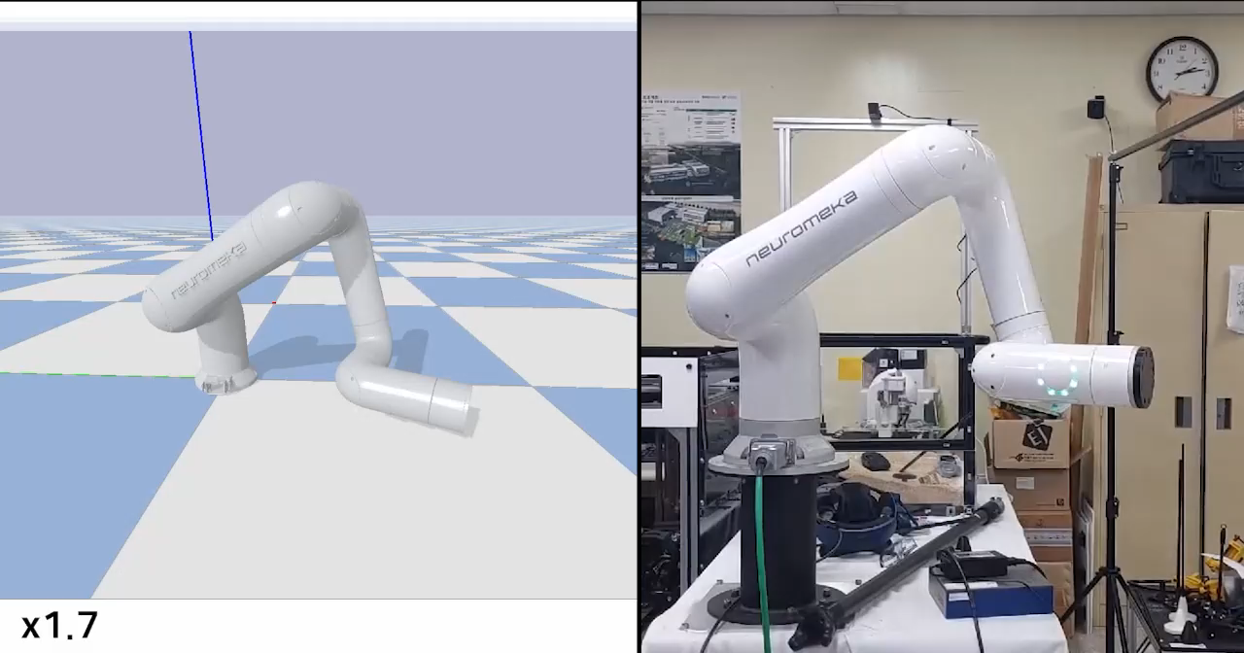
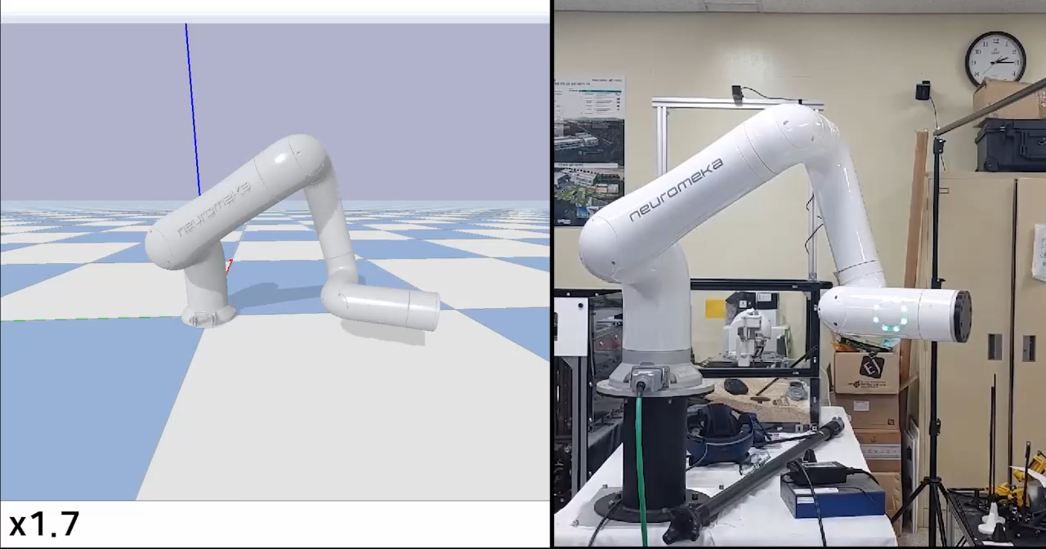
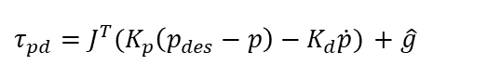
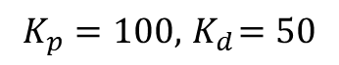
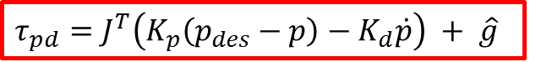
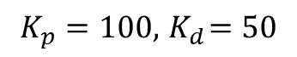
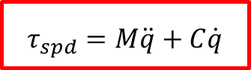
Controller Implementation
<Task space PD Controller with Pybullet>
2. Task-space PD Controller
Real Robot과 Nominal Robot을 비교하기 위해 작은 Gain값을 사용하여 영상 촬영
최고도달위치
$τ_{pd}=J^{T}\left(K_{p}\left(p_{des}−p\right)−K_{d}\dot{p}\right) + \hat{g}$
z
y
$$K_{p}=100, { K}_{d}=50$$
x
3. Task-space SPD Controller
<Task space SPD Controller with Pybullet>
Real Robot과 Nominal Robot을 비교하기 위해 작은 Gain값을 사용하여 영상 촬영
$τ_{pd}=J^{T}(K_{p}\left(p_{des}−p\right)−K_{d}\dot{p})$ $+ \hat{g}$
최고도달위치
$$\ddot{q}={\left(M+∆tJ^{T}DJ\right)}^{−1}\left(τ_{pd}−∆tJ^{T}\left(K_{p}\dot{p}+K_{d} \dot{J} \dot{q}\right)\right)−{\left(M+∆tJ^{T}DJ\right)}^{−1}C\dot{q}$$
z
$$τ_{spd}=M\ddot{q}+C\dot{q}$$
$$K_{p}=100, { K}_{d}=50$$
y
x

Slide 9
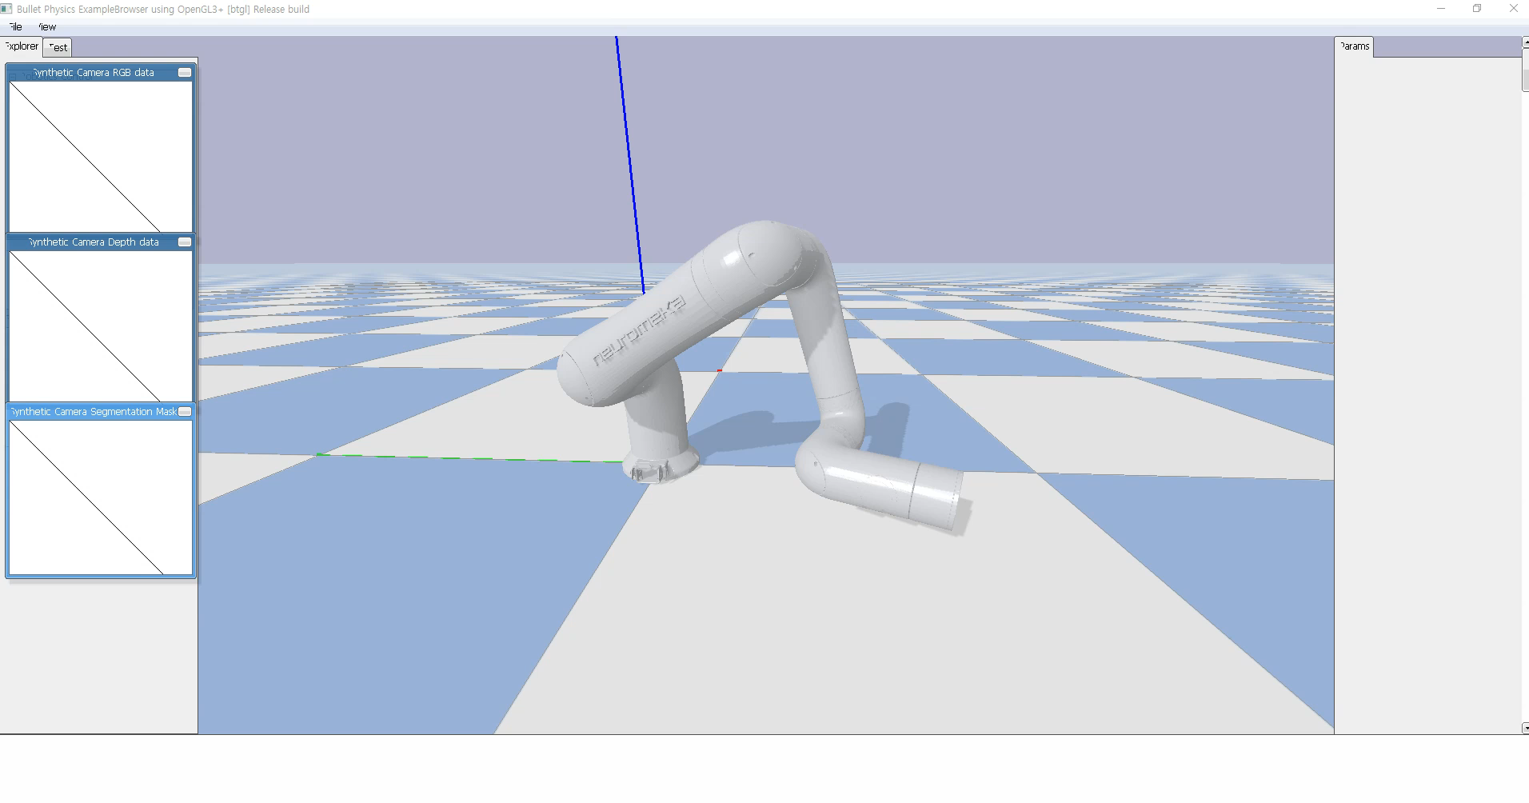
Discussion
1. Task-space PD controller , SPD controller Gain
사용된 gain 값이 너무 작기 때문에, 두 제어기의 성능을 비교하기에 앞선 실험은 무의미
오직 Nominal robot과 실제 robot의 차이를 확인하기 위해서, Pybullet 시뮬레이션이 잘 작동하는지 확인하기 위해서 진행
이후 1000 이상으로 gain 값을 올려 두 제어기의 성능을 비교 확인 → Nominal robot의 값만 받아와 Pybullet에서 시뮬레이션 작동시키는 mode를 따로 만들기
PD 제어기 : Unstable
SPD 제어기 : Stable
2. Indy7의 friction
동일한 제어기와 gain값을 사용하였을 때 Nominal robot은 움직였지만, 실제 robot은 움직이지 않는 모습
실제 Indy의 friction 등으로 인해 Nominal robot에 사용된 torque 값보다 더 큰 값의 torque가 필요한 것으로 예상
이후 Friction Identification , Compensation을 진행한 후, Nominal robot과 실제 robot이 어떠한 차이를 보이는지 확인
<Task space PD Controller with Pybullet>

Slide 10
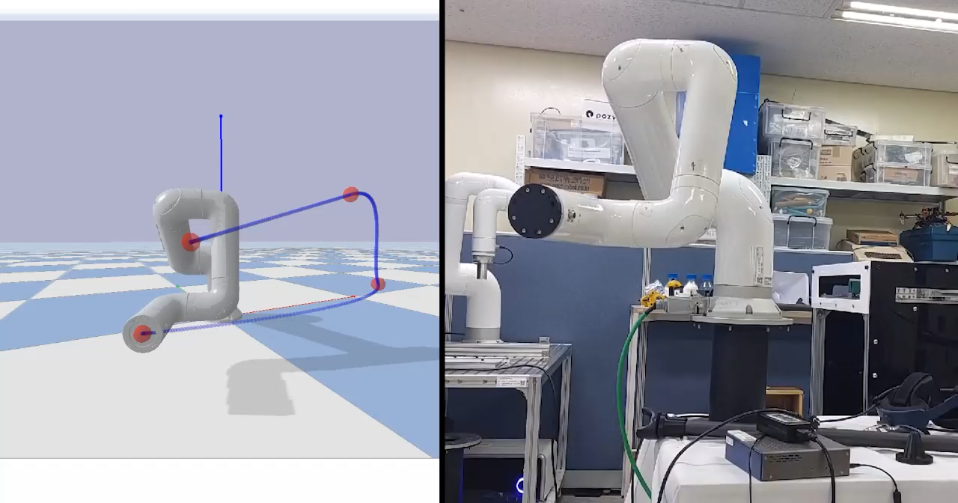
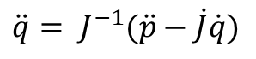
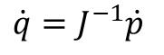
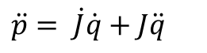
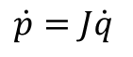
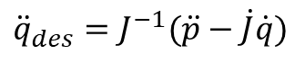
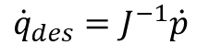
Trajectory Tracking
Desired Velocity and Desired Acceleration
Trajectory Tracking의 경우, 생성된 trajectory와 해당 trajectory를 생성할 때 입력해주었던 trajectory를 따라 이동하는 데에 걸리는 시간 입력을 사용하여 Desired Velocity ${\dot{q}}_{des}와$ Desired Acceleration ${\ddot{q}}_{des}$를 Numerical하게 계산
<Trajectory Tracking with PID Controller>
$$\dot{p}=J\dot{q}$$
$$\dot{q}=J^{−1}\dot{p}$$
$$\ddot{p}= \dot{J}\dot{q}+J\ddot{q}$$
$$\ddot{q}= J^{−1}(\ddot{p}−\dot{J}\dot{q})$$
$${\dot{q}}_{des}=J^{−1}\dot{p}$$
$${\ddot{q}}_{des}=J^{−1}(\ddot{p}−\dot{J}\dot{q})$$

Slide 11
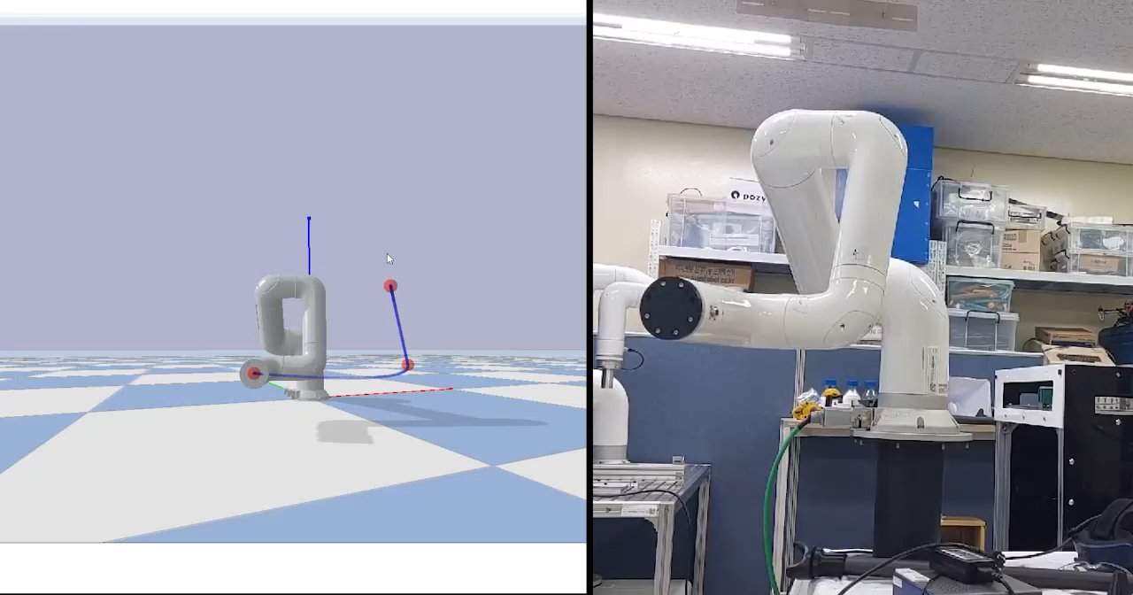
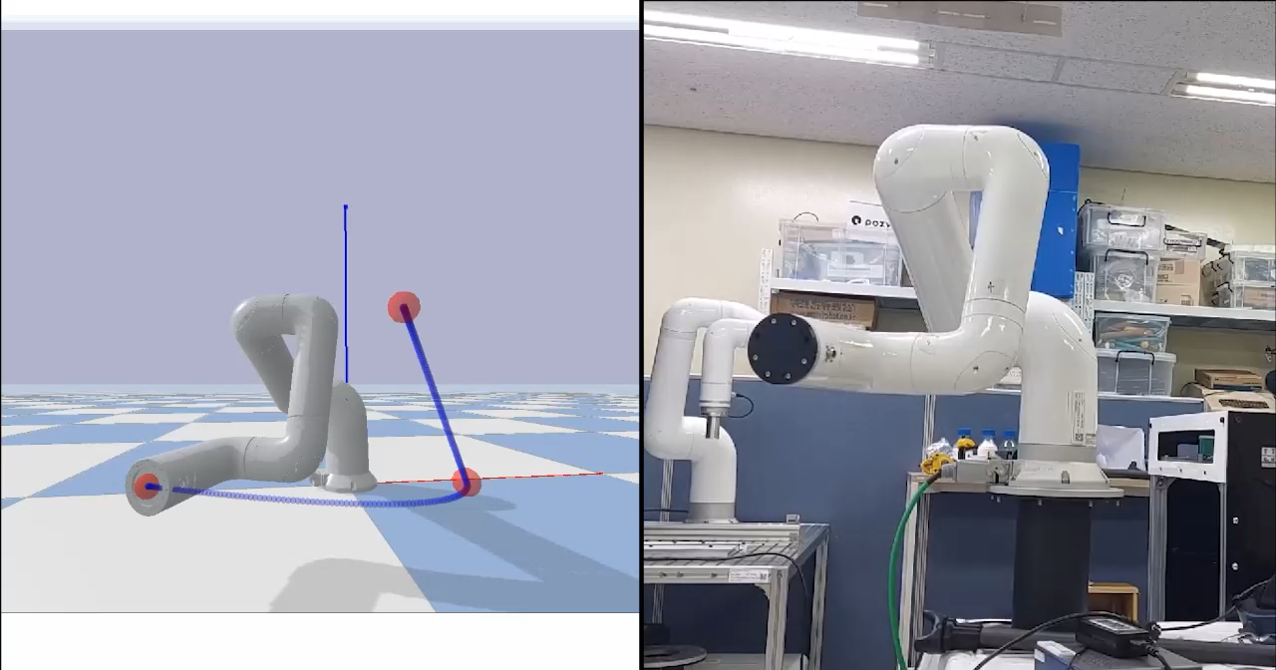
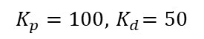
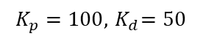
Trajectory Tracking
Trajectory Tracking with Desired Velocity and Acceleration
작은 gain 값을 사용하였기 때문에 Nominal robot과 다르게 trajectory를 잘 tracking 하지 못하는 실제 robot의 모습을 확인
<Trajectory Tracking with PD Controller>
<Trajectory Tracking with SPD Controller>
$$K_{p}=100, { K}_{d}=50$$
$$K_{p}=100, { K}_{d}=50$$

Slide 12
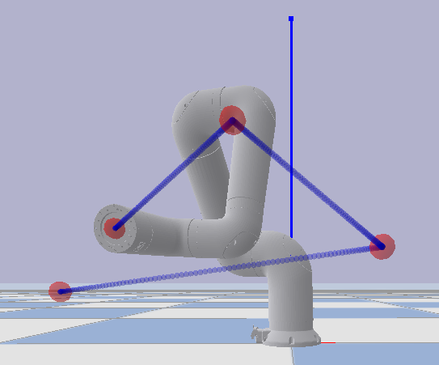
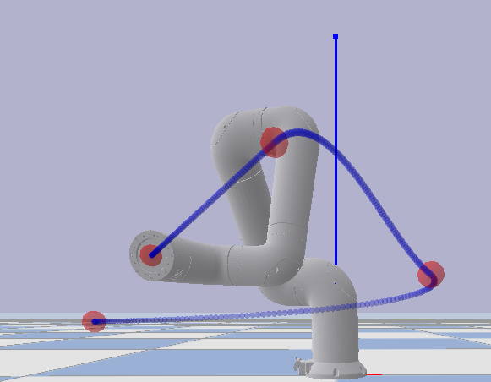
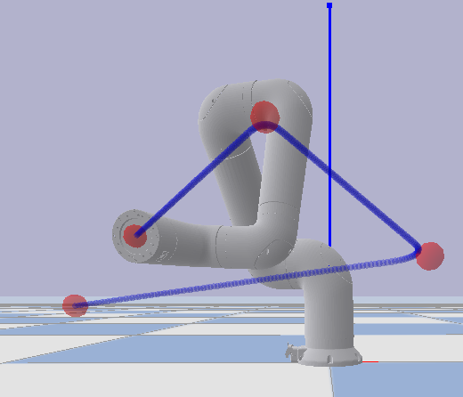
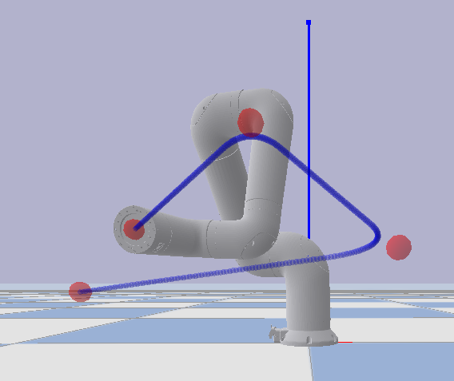
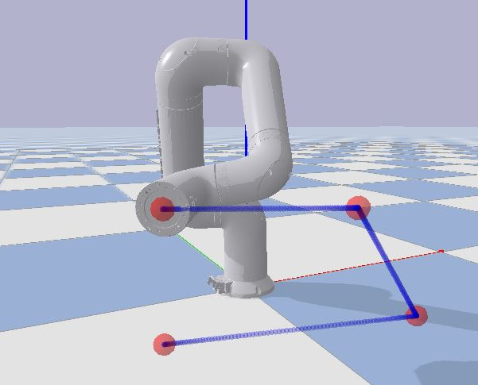
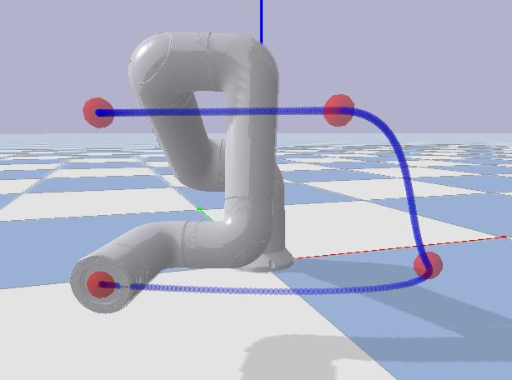
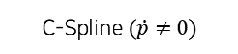
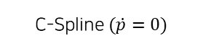
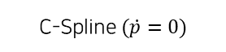
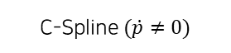


Trajectory Tracking
Trajectory Generation(07/26)
C-Spline $(\dot{p}=0)$
C-Spline $(\dot{p}≠0)$
B-Spline $(ΔT=1 sec)$
B-Spline $(ΔT=2 sec)$
Trajectory Generation(08/09)
C-Spline $(\dot{p}=0)$
C-Spline $(\dot{p}≠0)$

Slide 13
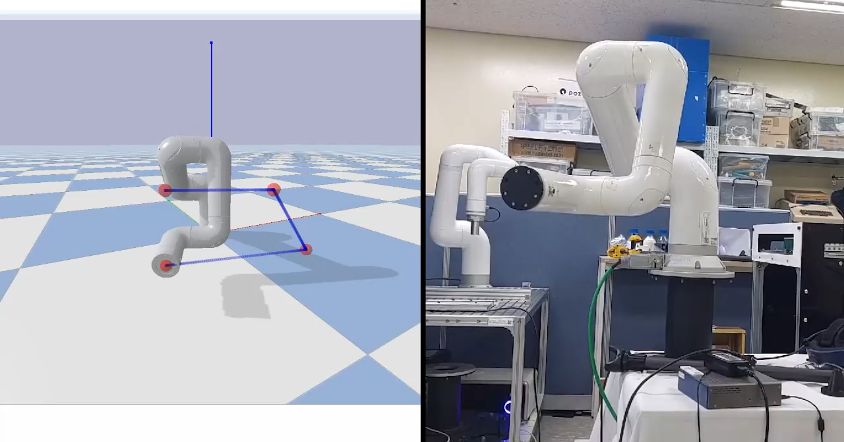
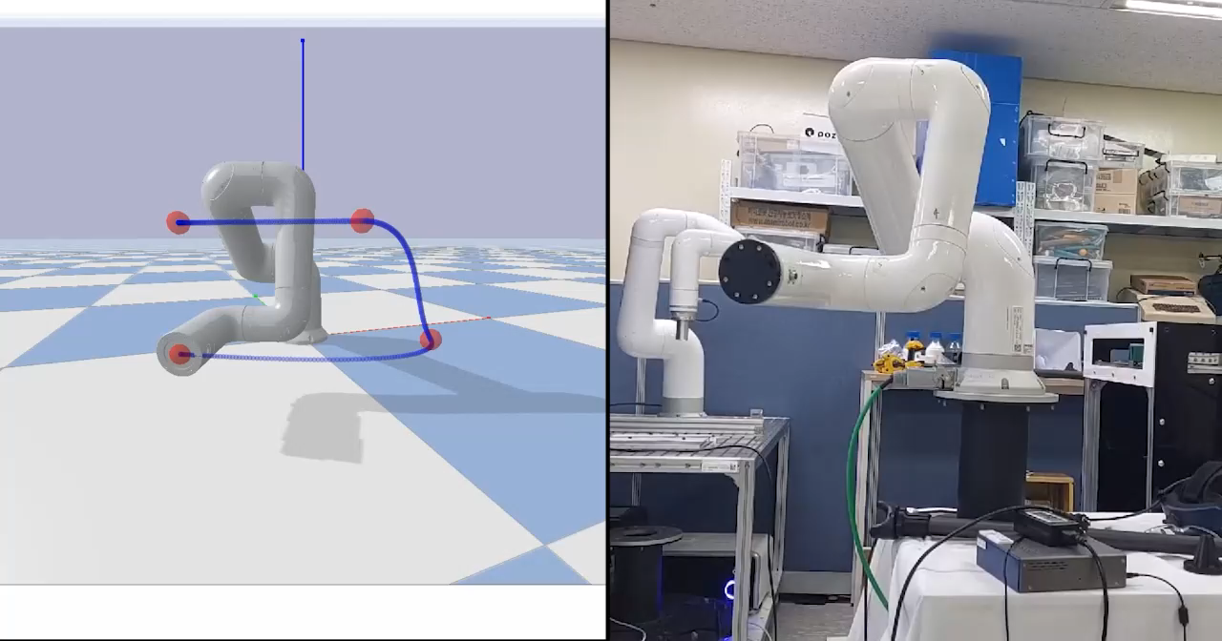
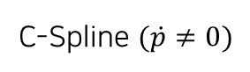
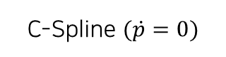
Trajectory Tracking
<Trajectory Tracking with PID Controller>
<Trajectory Tracking with PID Controller>
C-Spline $(\dot{p}=0)$
C-Spline $(\dot{p}≠0)$

Slide 14
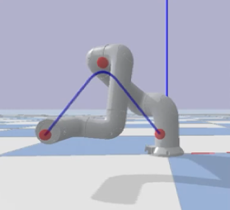
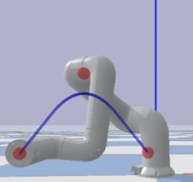


Trajectory Tracking
Trajectory Generation(07/26)
C-Spline $(\dot{p}=0)$
C-Spline $(\dot{p}≠0)$
B-Spline $(ΔT=1 sec)$
B-Spline $(ΔT=2 sec)$
Trajectory Generation(08/09)
B-Spline $(ΔT=2 sec)$
B-Spline $(ΔT=4 sec)$

Slide 15
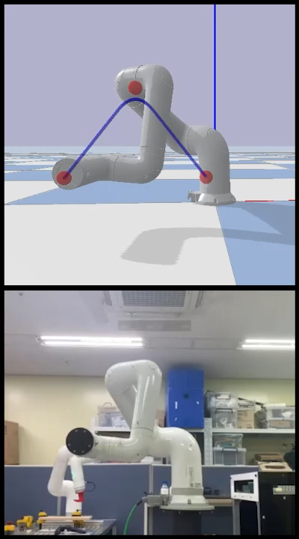
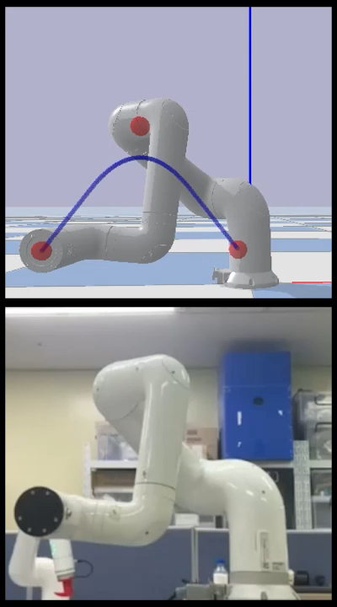
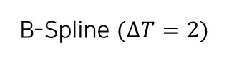
Trajectory Tracking
<Trajectory Tracking with PID Controller>
<Trajectory Tracking with PID Controller>
B-Spline $(∆T=2)$
B-Spline $(∆T=4)$

Slide 16

Add Function
Move to desired way point (Not Regulation)
- 등록된 Waypoint 중 원하는 위치로 이동

Slide 17


Demo
Objective : LED를 Indy의 end-effector에 부착하여 글씨 쓰기
Example
Selected Letters

Slide 18


Demo
Result
Execution time: 26.5(s)
Controller: PID
Trajectory: C-Spline (Zero Velocity)
ISO: 50
Exposure: 30(s)

Slide 19

Demo
Tracking Accuracy

Slide 20
Discussion
Demo 진행 중 waypoints 개수가 증가했을 때 error 발생
Waypoint 개수가 늘어났을 때 trajectory tracking을 시작할 경우 motor status error가 발생 → Trajectory 의 시작점과 현재 로봇의 위치가 일치하지 않아 torque 가 허용 범위를 초과
앞에서 추가한 waypoint로 이동하는 function이 내부에서 trajectory 를 생성할 때 기존에 생성된 trajectory를 삭제하였기 때문에 발생한 것으로 생각 → Trajectory 를 재생성하여 해결
그러나 새로 생성 했음에도 불구하고 동일한 error가 발생한 적 있음 → 아직 원인을 찾지 못함

Slide 21






Future Works
Line #1
Project Code re-cap
현재 코드 파일 및 코드
기능 구현에만 집중되어 있는 코드를 간략하게 함수화 하여 정리 : 지금까지 구현된 기능들을 단계별 예제 형식으로 따라할 수 있도록 정리
Line #1246

Slide 22
Future Works
그 이후 추가 진행 사항
곡선 경로 Trajectory Generation
PD, SPD Controller gain tuning
Friction Identification & Compensation

Slide 23
감사합니다.

Slide 24
Appendix

Slide 25



Nominal Robot Implementation
$$τ_{n}=\left(M+M_{hg}\right){\ddot{q}}_{ref}+C{\dot{q}}_{ref}+g+K\left({\dot{q}}_{ref}−\dot{q}\right)$$
$${\ddot{q}}_{ref}={\ddot{q}}_{des}+K_{v}\dot{e_{n}}+K_{p}e_{n}, {\dot{q}}_{ref}={\dot{q}}_{des}+K_{v}e_{n}+K_{p}\int{e_{n}}$$
Forward Dynamics
$${\ddot{q}}_{n}={\left(M+M_{hg}\right)}^{−1}\left(τ_{n}−C{\dot{q}}_{n}−g\right)$$
Update Nominal Robot’s States Numerically
$$q_{n}=q_{n}+dt⋅{\dot{q}}_{n}$$
$${\dot{q}}_{n}={\dot{q}}_{n}+dt⋅{\ddot{q}}_{n}$$

